Slide 1
Урок-путешествие
Тема: Имя существительное как часть речи.
Класс 5.
Учитель Тбилисской МБОУ «СОШ № 1» - Скрипникова Наталья Николаевна
Учебник: Львова С.И. Русский язык. 5 класс. В 3 ч.- М.: Мнемозина, 2009.
Программа Львовой С.И. по русскому языку для 5-11 классов.
Форма: дидактическая игра-путешествие.
Тип урока: Изучение нового материала.
Оборудование: карта путешествия, карточки с домашним заданием, цветик- семицветик, презентация.

Slide 2
Цели:
образовательная - оказать помощь учащимся в развитии индивидуальных познавательных интересов; раскрыть понятие «предмет», показать, что предмет в грамматике понимается широко, обобщенно; повторить морфологические признаки имен существительных (род, число, падеж), выяснить синтаксическую роль имен существительных в предложении.
развивающая - способствовать формированию у детей умений и навыков общения и сотрудничества; развивать орфографическую зоркость, умение находить в тексте имена существительные, определять их грамматические признаки, развитие речи учащихся: развивать монологическую речь, организовать психологически комфортную ситуацию для самораскрытия и творческого самовыражения учащихся, проявления их фантазии;
воспитательная - воспитывать любовь к родному языку, умение работать в группах, воспитание любви к природе, к прекрасному, интереса к русскому языку.

Slide 3

Дата Восемнадцатое февраля.
Классная работа.
Имя существительное.

Slide 4
Проверка индивидуальной карточки
Автобус, чемодан, рюкзак, билет, вагон, велосипед, кондуктор, автомобиль.
«5» - нет ошибок
«4» - 1 ошибка
«3» - 2 ошибки

Slide 5
Учебник. Страница 63.
Имя существительное –
это самостоятельная часть речи, которая обозначает п р е д м е т, отвечает на вопросы к т о ? ч т о?
в начальной форме
(в форме И.п. ед.ч.).

Slide 6
Определи соответствия
(проложи путь)
Значение слова предмет
1) люди;
2) животные;
3) вещи;
4) вещества;
5) явления природы;
6) события;
7) признаки, качества;
8) действия.
Примеры имен существительных
медведь,
снегопад,
зеркало,
тракторист,
война,
молоко,
синева, отвага,
бег.
Notes:
6

Slide 7
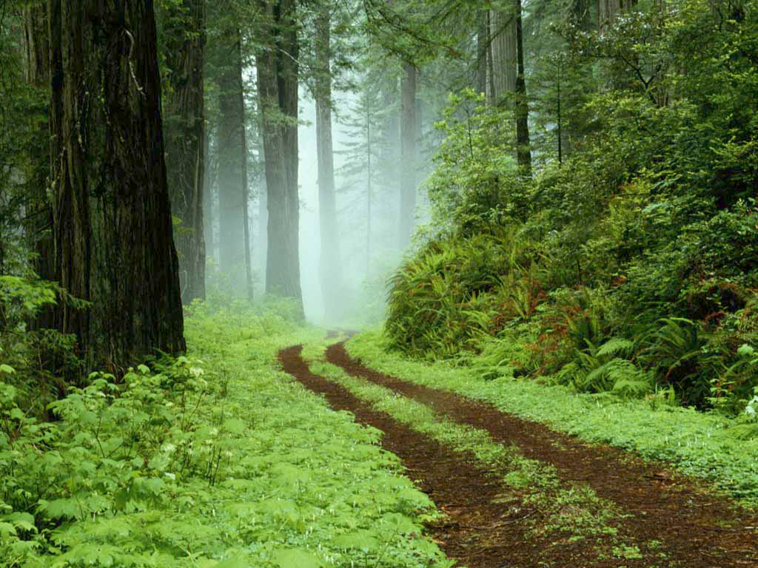
В пути.

Slide 8
Имена существительные
кто?
что?
живые
предметы
неживые
предметы
одушевлённые
неодушевлённые

Slide 9
Игра «Рассади пассажиров»
КТО?
ЧТО?
Для перемещения необходимо нажимать мышкой на рисунки предметов

Slide 10
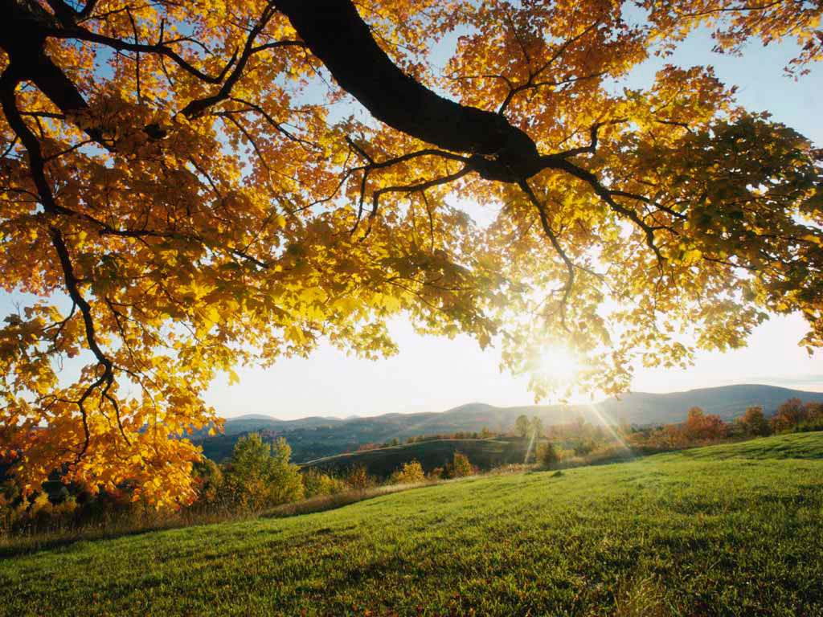
Долина искусств.

Slide 11
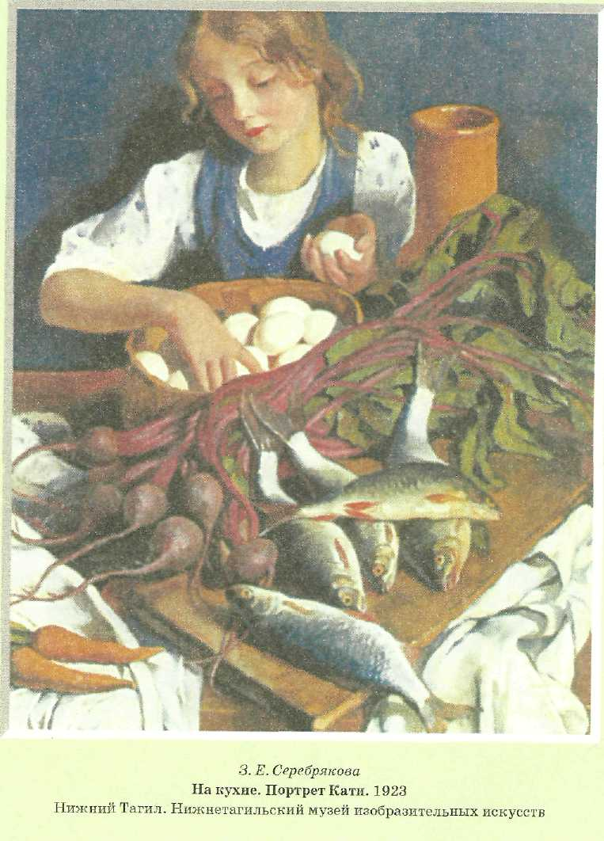

Slide 12
Репродукция картины З.Е.Серебряковой
«На кухне. Портрет Кати».
Имена существительные:
Кувшин, девочка, Катя, блузка, сарафан, корзина, овощи, свёкла, морковь, рыба, голова, глаза, волосы, пальцы …

Slide 13
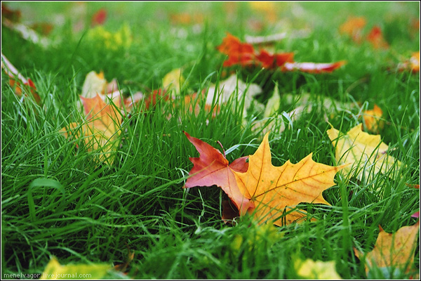

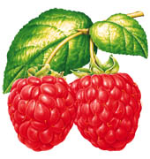
Лес.

Slide 14
Падежи существительных.
И.п. Кто? Что?
Р.п. Кого? Чего?
Д.п. Кому? Чему?
В.п. Кого? Что?
Т.п. Кем? Чем?
П.п. О ком? О чём?

Slide 15
Остановка «Посчитай-ка!»
Число
Ед.ч. Мн.ч.

Slide 16
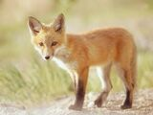

? | ? | ?
Она, моя | Он, мой | Оно, моё

Slide 17
Род
Ж.р. | М.р. | Ср.р.
Она, моя | Он, мой | Оно, Моё

Slide 18
Сильное впечатление, известная фамилия, железнодорожный путь, прочный рельс, румяное яблоко, свежий картофель, рассыпчатая картошка.

Slide 19
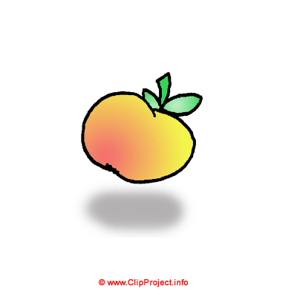
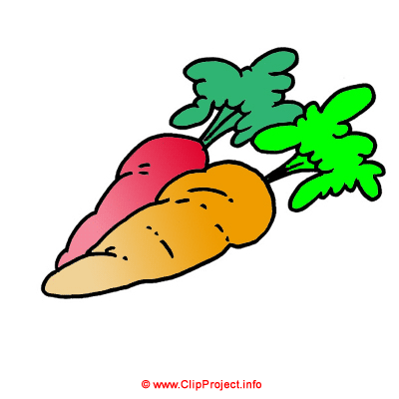
Склонение | Род | в И.п.едч. оканчивается на | Примеры примерыприприпри
1 | М.р. Ж.р. | -а, -я
2 | М.р. Ср.р. | согласный, - о, -е
3 | Ж.р. | согласный с Ь на конце

Slide 20
В предложении является
Подлежащим
Сказуемым
Дополнением
Обстоятельством

Slide 21

Подведём итоги

Slide 22
Домашнее задание.
На «4» и «5». Карточка, упр. 736.
На «3». Карточка.
П Р О Е З Д Н О Й Б И Л Е Т
(фамилия, имя)____________
Д Е Й С Т В И Т Е Л Е Н
при выполнении домашнего задания.
Прочитайте выразительно.
Вставьте пропущенные буквы.
Подчеркните и посчитайте имена существительные.

